Slide 1

JavaScript и общение с внешним миром
Дмитрий Вайнер
Тлг: ci807ca

Slide 2
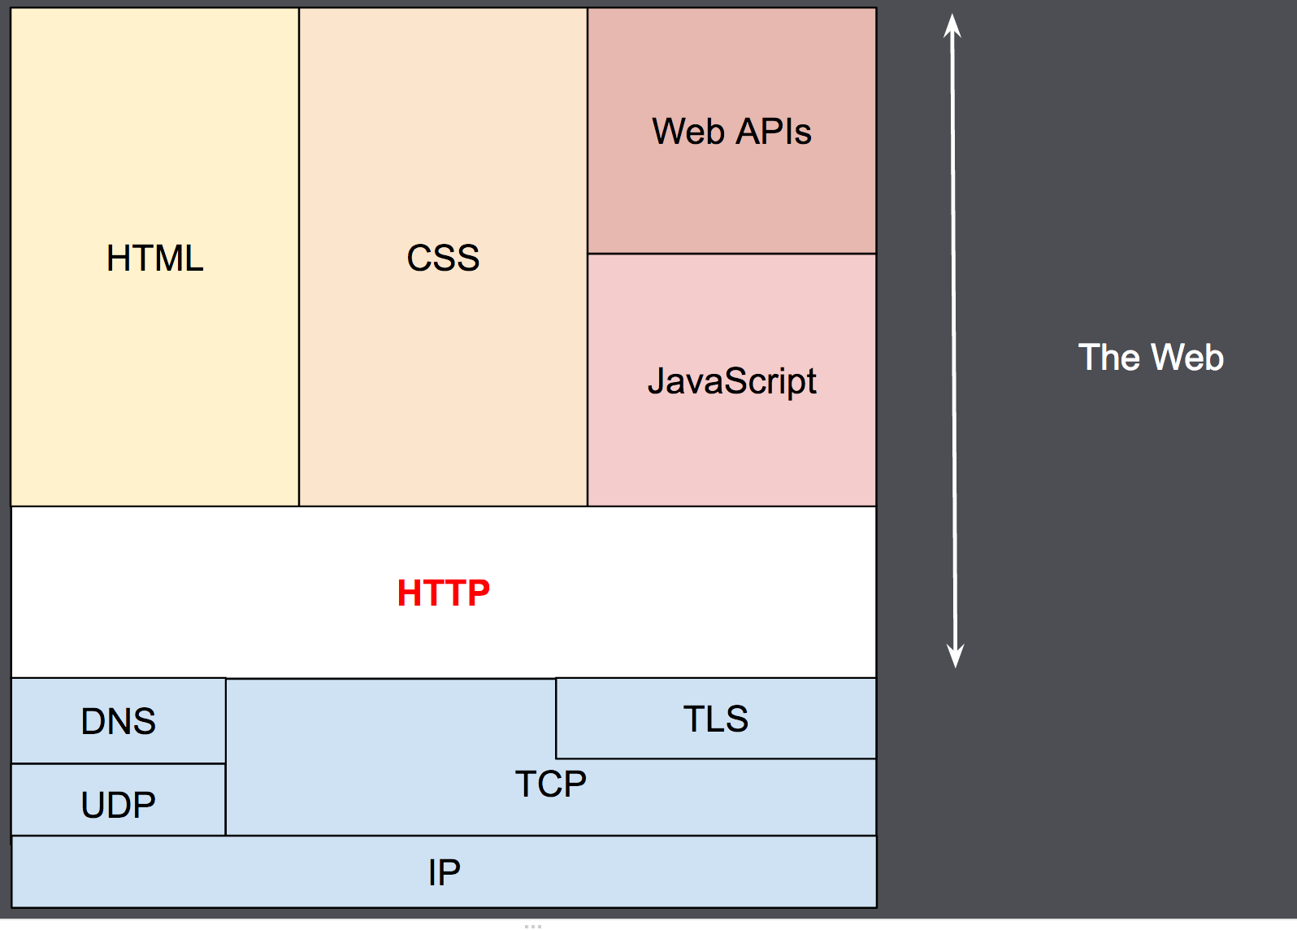
HTTP

Slide 3
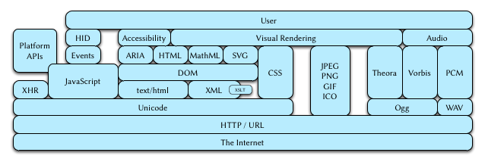
Стек технологий в браузере

Slide 4
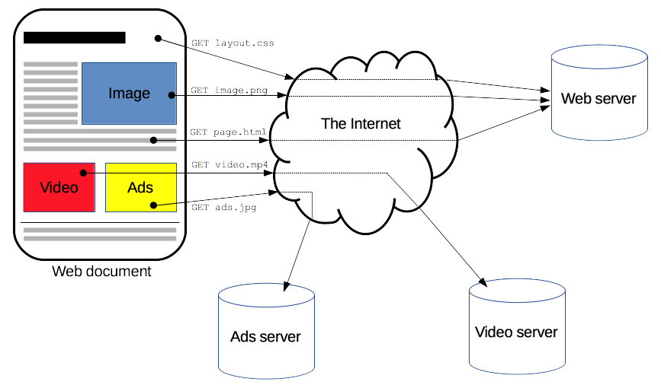
Браузер качает все

Slide 5
AJAX – Asynchronous JavaScript and XML
Возможность без перезагрузки страницы получать и отправлять данные
Меньше трафика
Меньше нагрузки на сервер :)
Толще и сложнее клиент
Пользователь меньше ждет (не всегда)
Интерфейс более гибкий и динамичный

Slide 6
Обзор сетевых библиотек
XMLHttpRequest – встроенный объект
Fetch – новый стандарт
Axios
Request
Superagent
Supertest

Slide 7
XMLHttpRequest
Плюсы:
Ничего не надо ставить
Работает в старых браузерах
Любая желаемая гибкость
Показывает проценты при закачке
Отмена запроса
Минусы:
Много повторяющегося кода

Slide 8
XMLHttpRequest
Пример отправки POST
const http = new XMLHttpRequest();
http.open("POST", apiUrl, true);
http.setRequestHeader("Content-type", "application/x-www-form-urlencoded");
http.onreadystatechange = function() {
if (http.readyState === 4 && http.status === 200) {
updateMessages(http.responseText);
}
};
http.send(JSON.stringify({
message,
nick
}));

Slide 9

Jquery.ajax
Плюсы
jQuery
Может посылать куки
Upload progress (с плагином)
Минусы
Моральное устаревание
Без промисов callback hell
Невозможно отменить запрос

Slide 10
Jquery.ajax
$.ajax({
url : apiUrl,
type: "POST",
data : JSON.stringify(data),
headers: {
"Content-type": "application/json"
},
dataType: 'json',
success: function(data, textStatus, jqXHR) {
console.log('Success:', data);
updateMessages(data);
},
error: function (jqXHR, textStatus, errorThrown) {
console.log(jqXHR, textStatus, errorThrown);
}
});

Slide 11
Fetch
Плюсы
Промисы
Ничего не надо ставить (в новых браузерах)
Минусы
Не работает в ноде
Не работает в старых браузерах
Нет отмены запроса
Нет upload progress

Slide 12
Fetch
fetch(apiUrl, {
method: "POST",
body: JSON.stringify(data),
headers: {
"Content-type": "application/json"
}
}).then((response) => response.json())
.then((result) => {
console.log('Success:', result);
updateMessages(result);
})
.catch((error) => {
console.error('Error:', error);
});

Slide 13

Axios
Плюсы
Простой интуитивный формат
Есть в node.js
Промисы
Есть отмена запроса
Защита от XSRF
Минусы
Нет upload progress

Slide 14
Axios
axios.post(apiUrl, data, {
headers: {
"Content-type": "application/json"
}
})
.then((response) => {
console.log('Success:', response.data);
updateMessages(response.data);
}).catch((error) => {
console.log(error);
});

Slide 15

Request
Плюсы
Простой
Есть потоки (можно стримить из сайта в файл)
Работает в node.js
Минусы
Нет промисов
Проект заморожен

Slide 16
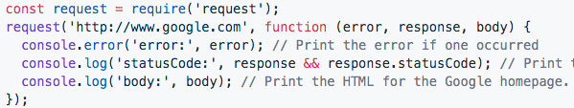
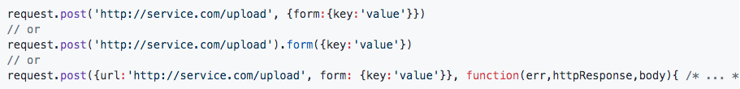
Request

Slide 17

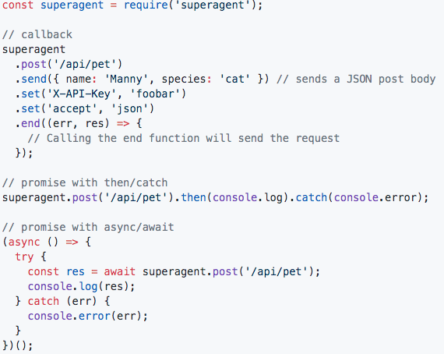
Superagent
Для вызова API из ноды

Slide 18

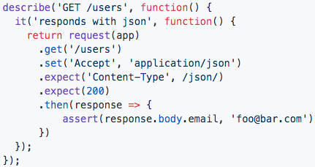
Supertest
Для вызова API из ноды

Slide 19
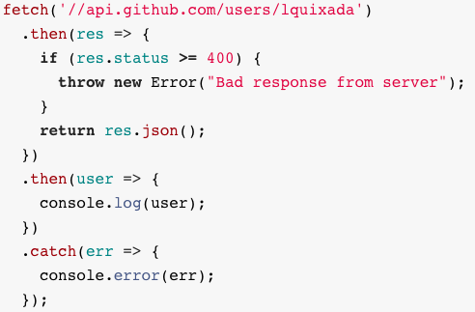
Cross-fetch
Либа подходит для работы с redux (в комплекте с thunk middleware)
Изоморфный код (node + browser)

Slide 20


Способы организации API application programming interface
Хаос
Больше разнообразных полей и методов богу АПИ
RESTful
Метод запроса указывает, что делать
(get – выдать данные, post – сохранить, update, delete), путь указывает, к какой сущности обращаемся

Slide 21
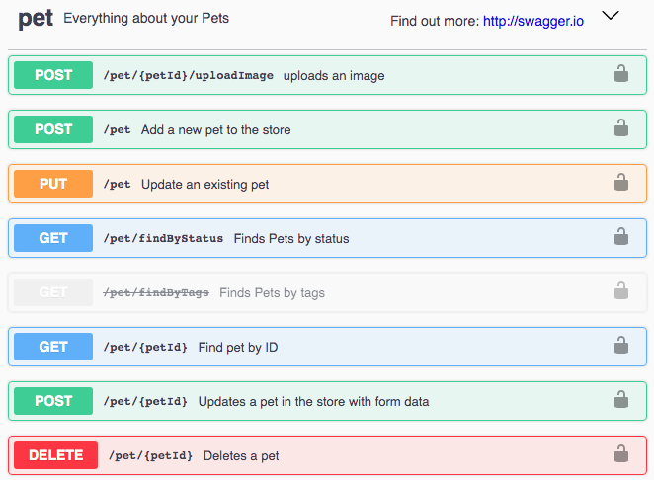
RESTFul
Пример организации АПИ в swagger:
https://petstore.swagger.io/#/

Slide 22
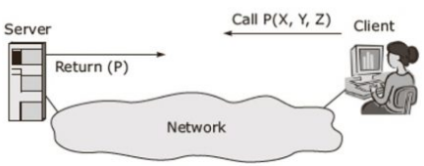
Способы организации API application programming interface
RPC (remote procedure call)
Что-то вроде вызова методов, только на сервере

Slide 23

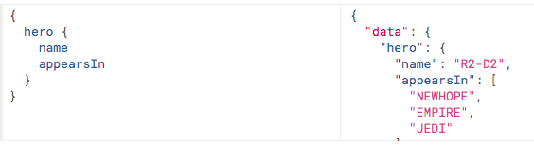
Способы организации API application programming interface
GraphQL
Посылаем запрос в виде той структуры, которая требуется,
Сервер возвращает именно такую структуру
Мутации меняют данные

Slide 24
GraphQL
Реализация на JS
https://github.com/graphql/graphql-js
Клиент
https://github.com/f/graphql.js/
Можно поиграть тут
https://lucasconstantino.github.io/graphiql-online/

Slide 25

Postman
Средство отправки запросов
Раньше был расширением для хрома, теперь приложение
Поддерживает схемы

Slide 26
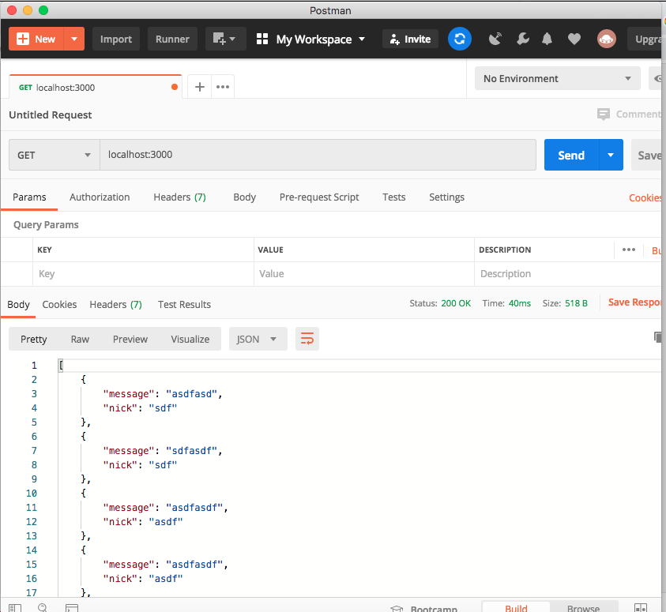
Postman

Slide 27

Websocket
Протокол поверх TCP
Сервер и клиент поднимают соединение и так и держат
Передача двунаправлена

Slide 28
Websocket
const socket = new WebSocket(apiUrl);
socket.onopen = function() {
console.log("Соединение установлено.");
};
socket.onclose = function(event) {
if (event.wasClean) {
console.log('Соединение закрыто чисто');
} else {
console.log('Обрыв соединения'); // например, "убит" процесс сервера
}
console.log('Код: ' + event.code + ' причина: ' + event.reason);
};
socket.onmessage = function(event) { /* тут получаем */};
socket.onerror = function(error) {};

Slide 29
Websocket
Отправка
const socket = new WebSocket(apiUrl);
socket.send(...);
Код чата: https://github.com/dmitryweiner/websocket-chat
Демо:
http://rnweb.dweiner.ru/
Полезная либа:
https://github.com/websockets/ws

Slide 30
